Slide 1
Sonda VeriSight Pro 3D
15 de octubre del 2025
Dr. Pablo Avanzas Fernández
Profesor Titular Vinculado
Universidad de Oviedo
Director
Área Gestión Clínica del Corazón
Hospital Universitario Central de Asturias
Servicio de Salud del Principado de Asturias - SESPA

Slide 2
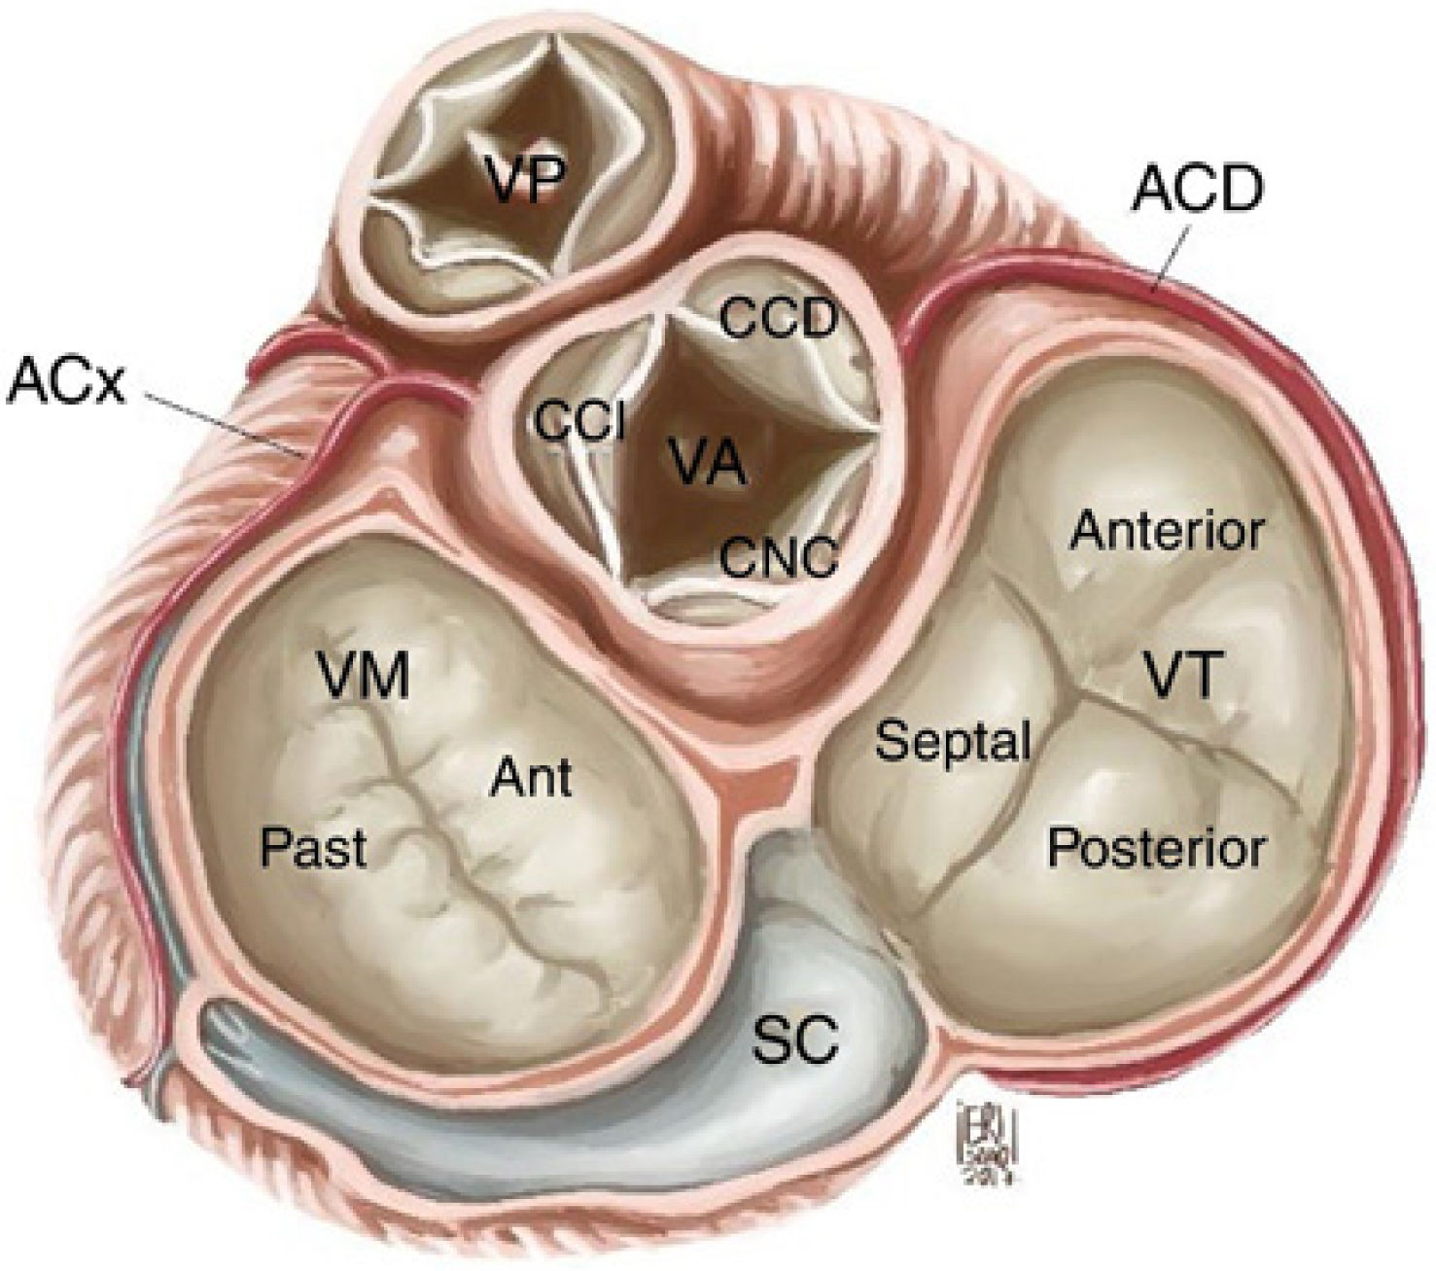
Válvula tricuspide

Slide 3
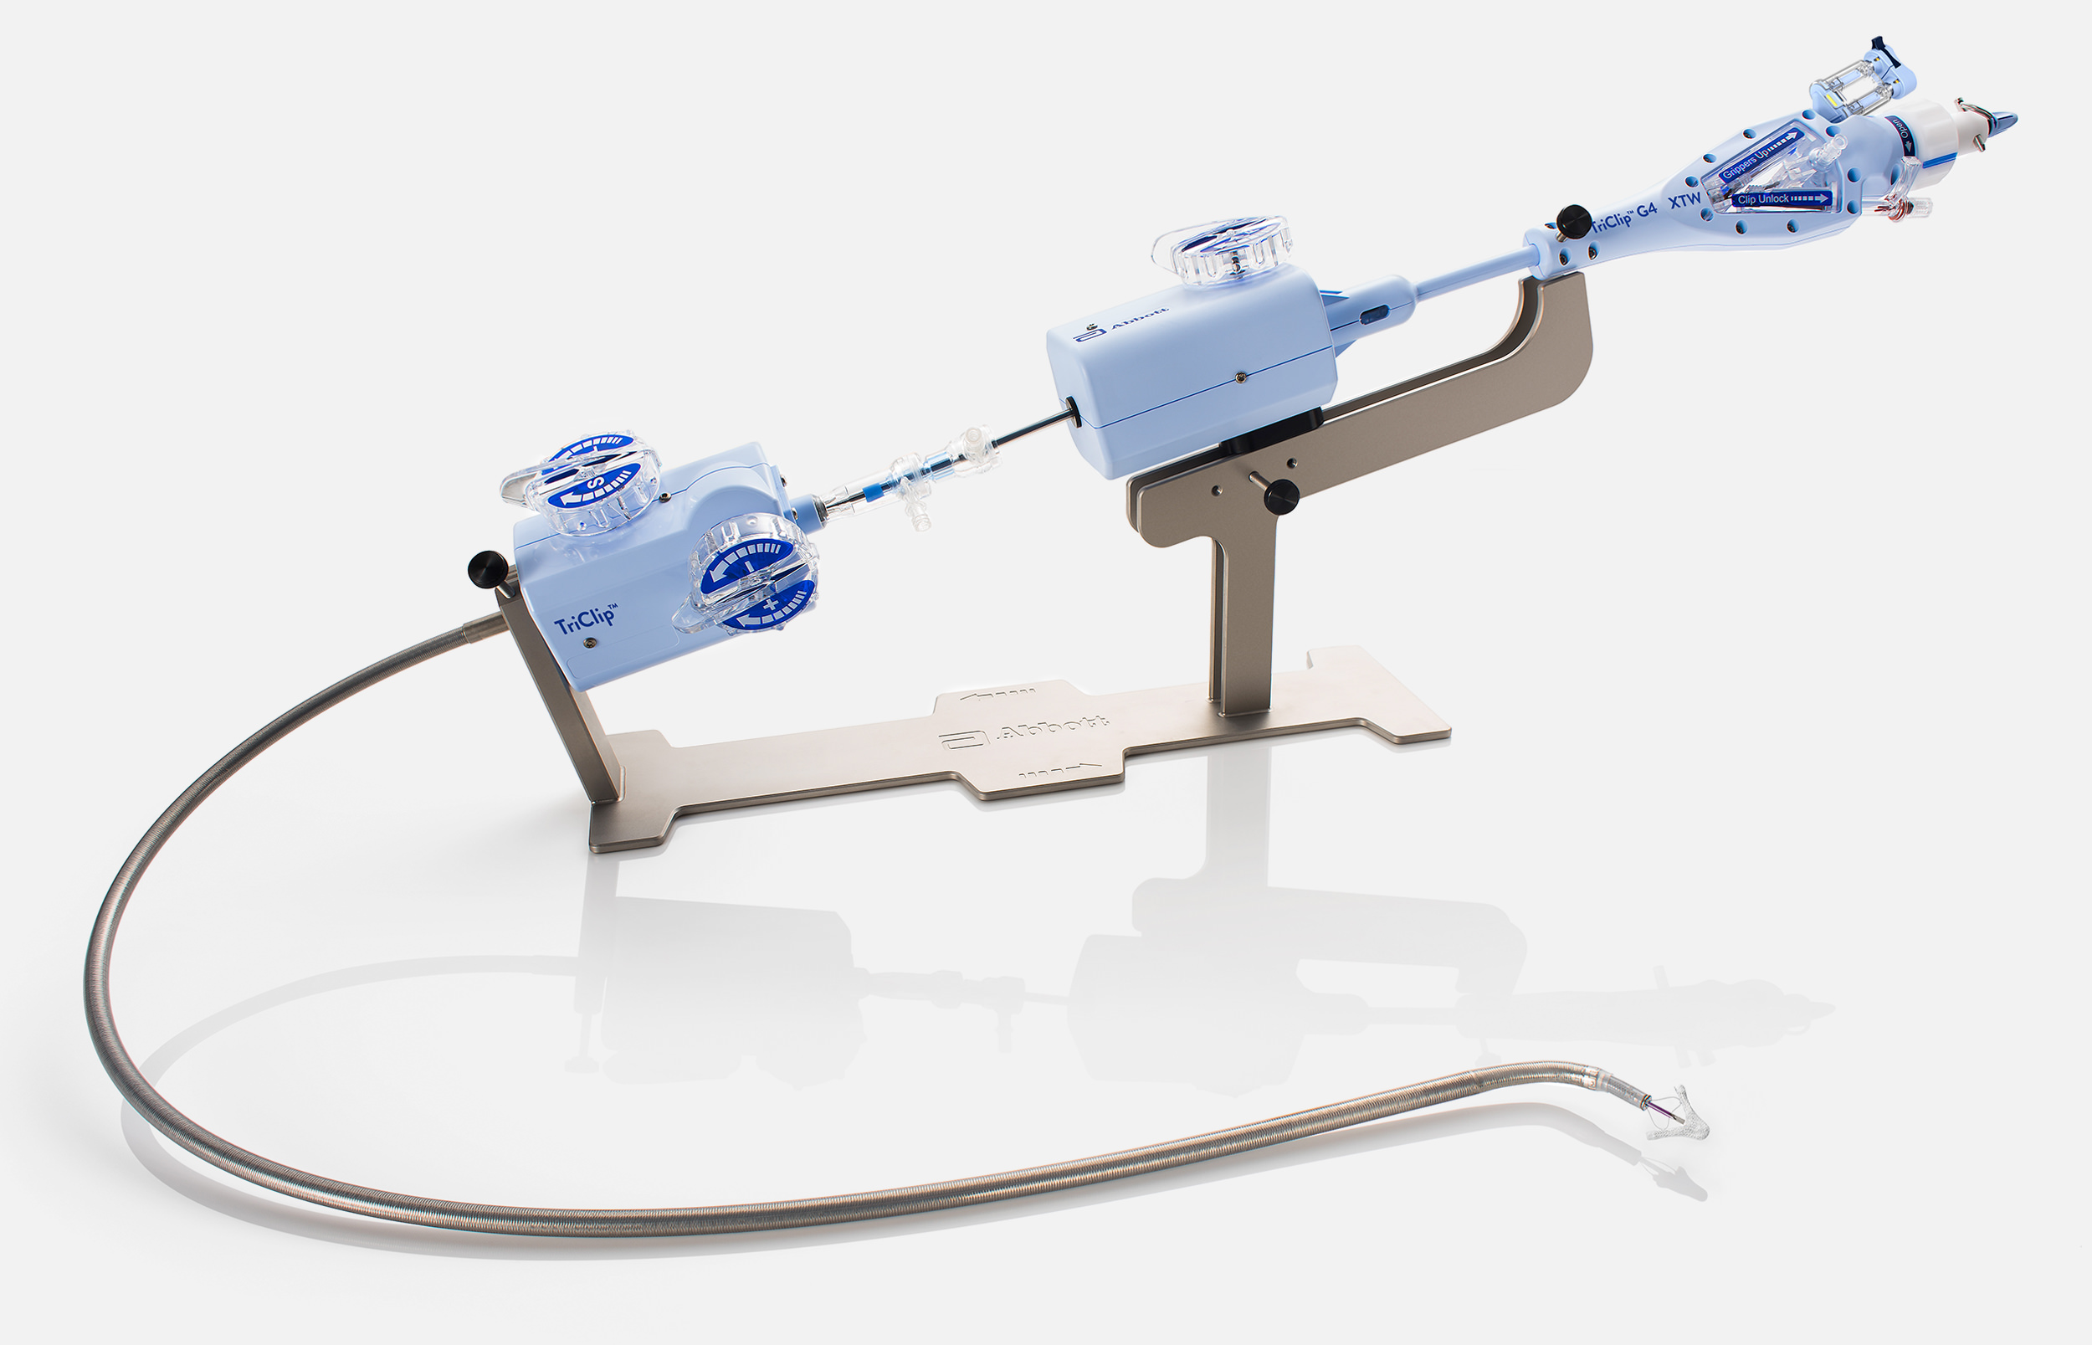
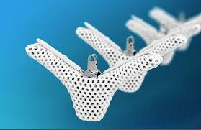
Reparación valvular: dispositivo Triclip

Slide 4
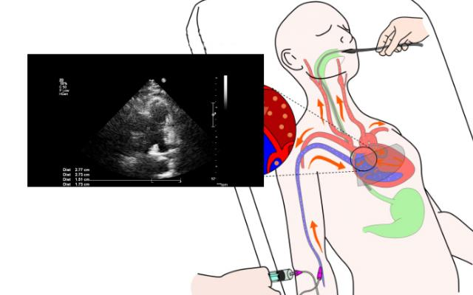
Método tradicional: ETE

Slide 5
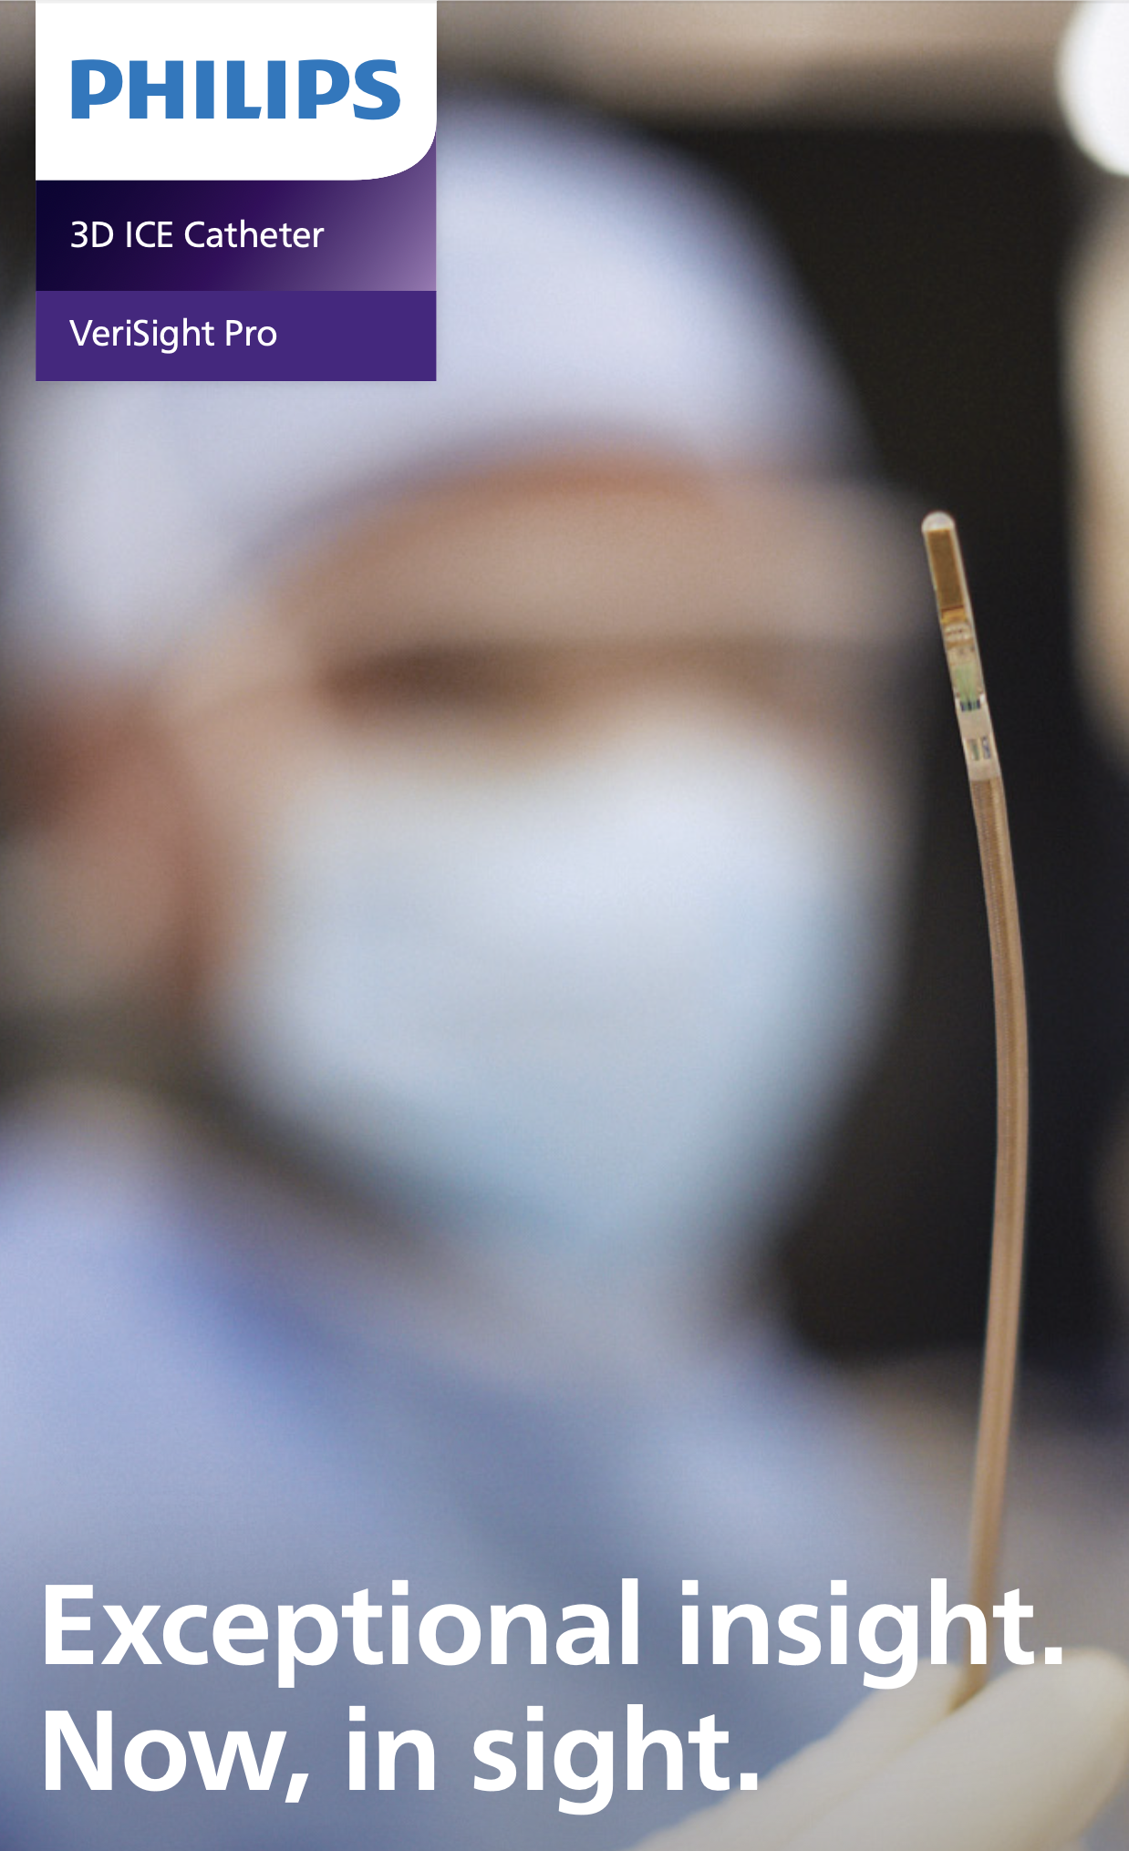
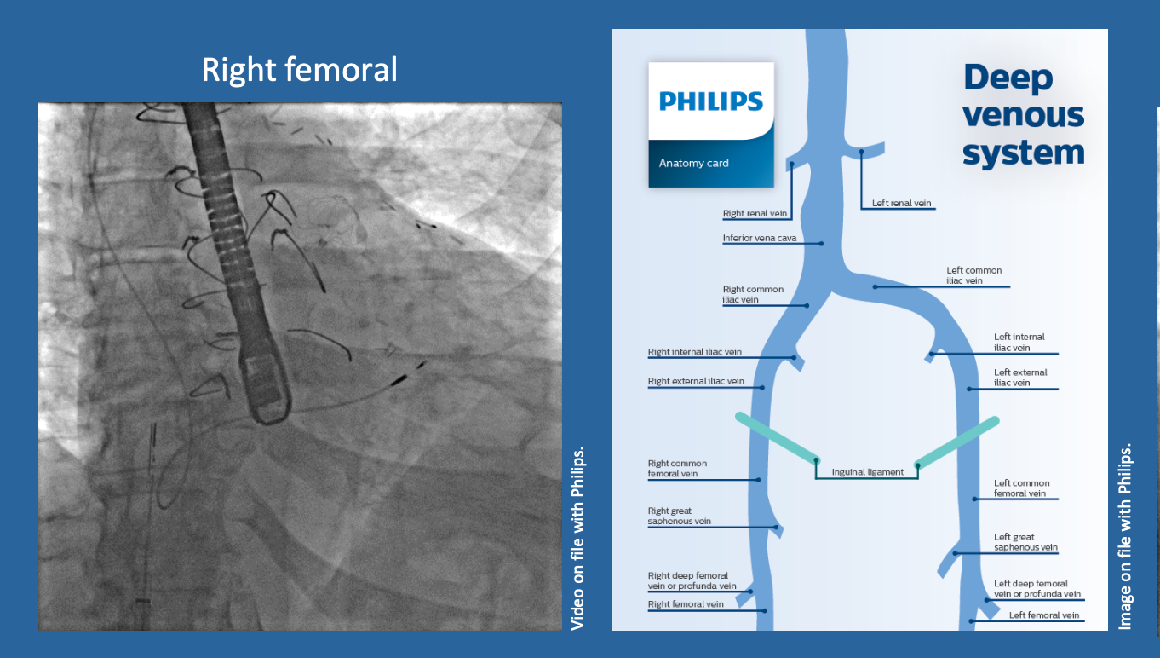
Innovación: sonda intravascular

Slide 6
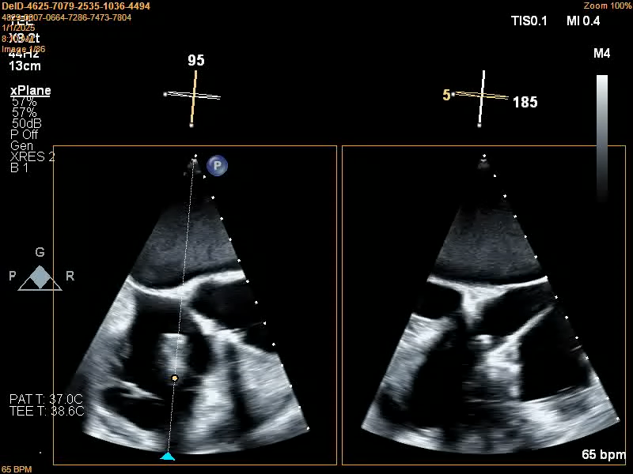
Ecografía transesofágica (ETE)

Slide 7
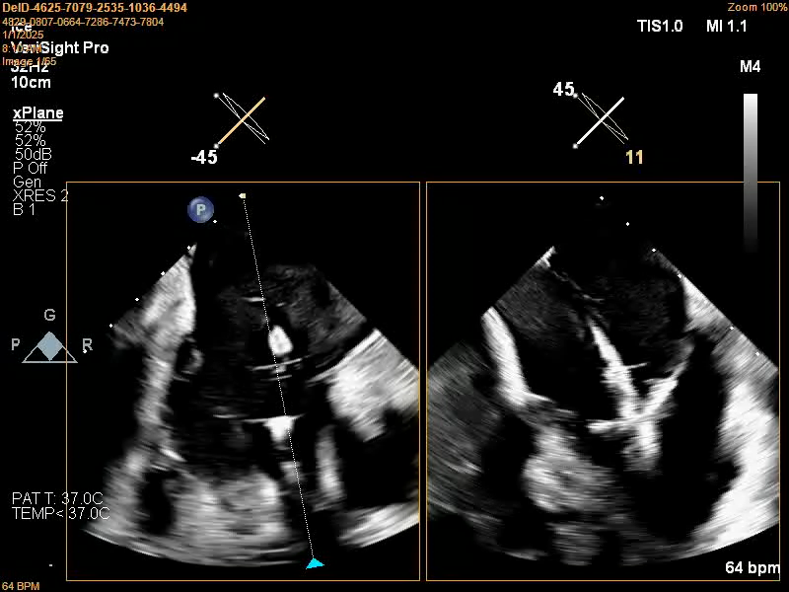
Innovación: sonda intravascular

Slide 8
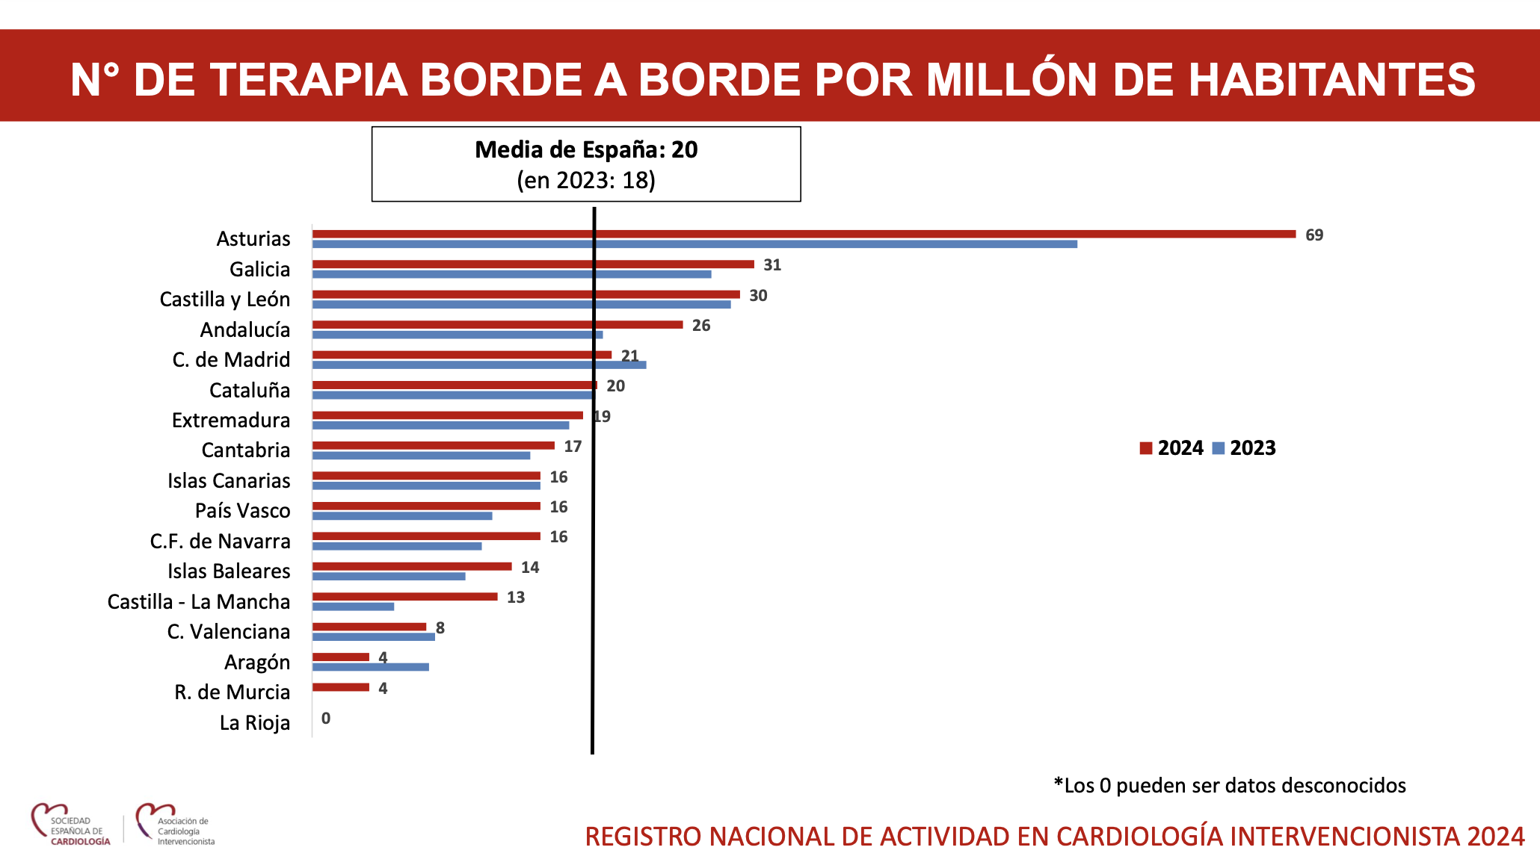
Algunos datos: válvula mitral
https://www.aci-sec.es/images/site/registro_actividad/Presentacion%20XXIV%20Registro%20ACI-SEC%202024.pdf

Slide 9
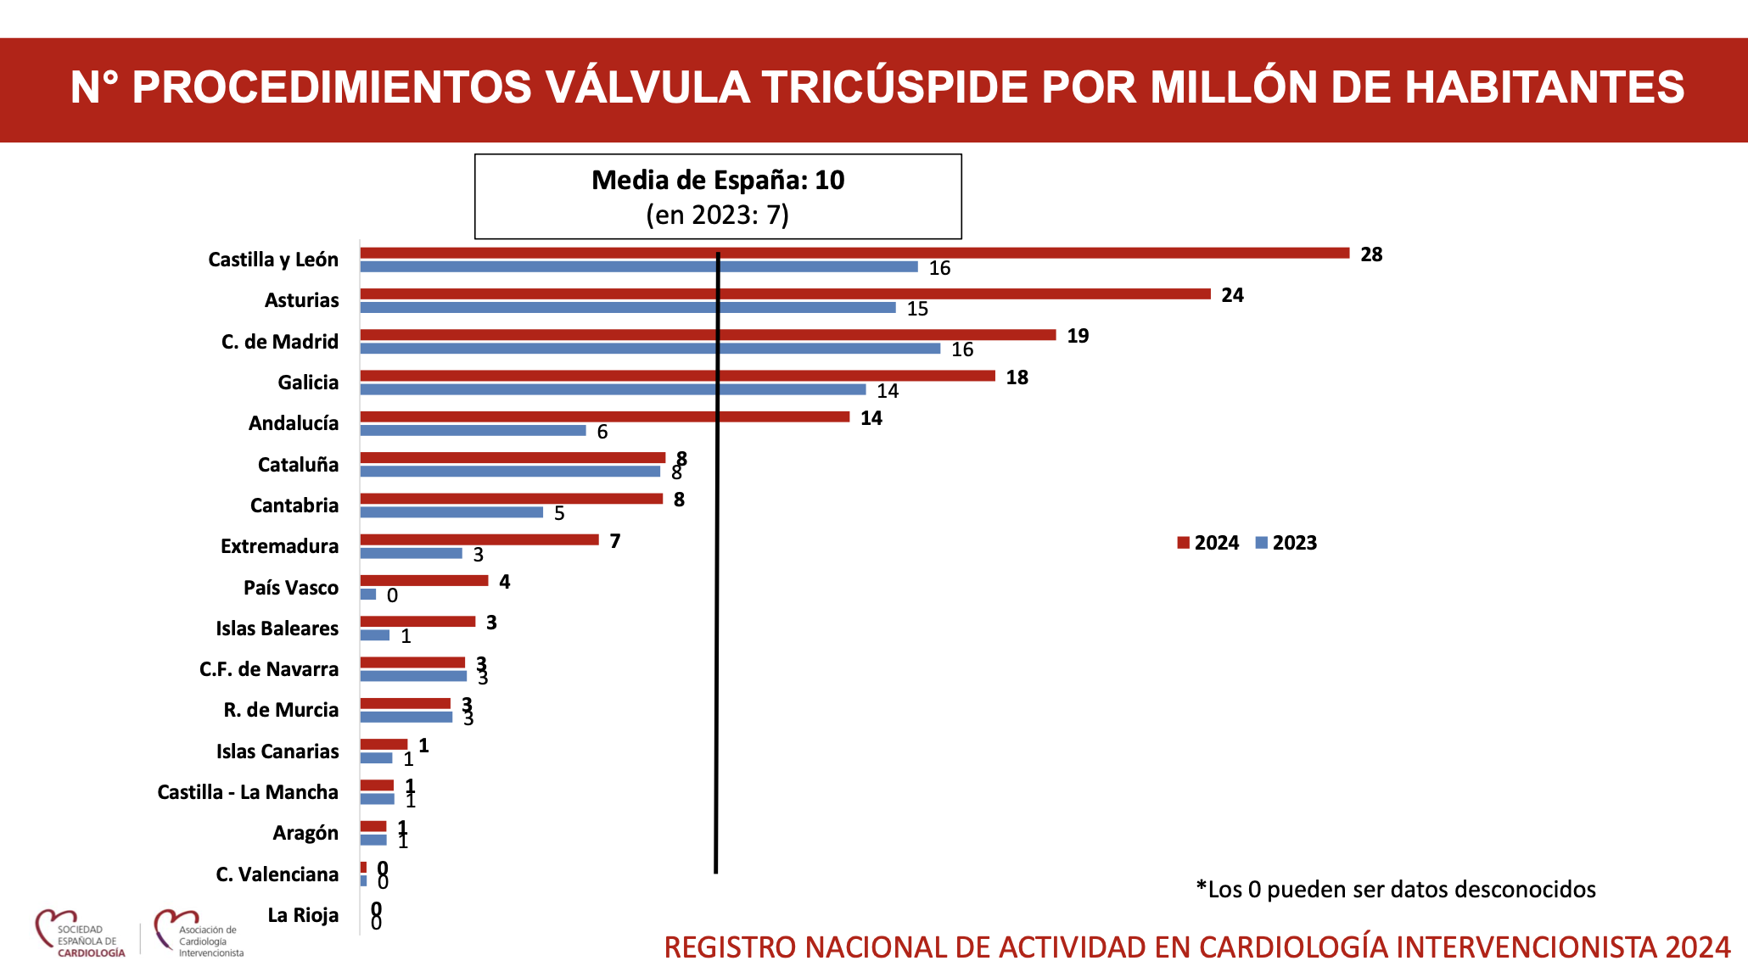
Algunos datos: válvula tricuspide
https://www.aci-sec.es/images/site/registro_actividad/Presentacion%20XXIV%20Registro%20ACI-SEC%202024.pdf

Slide 10
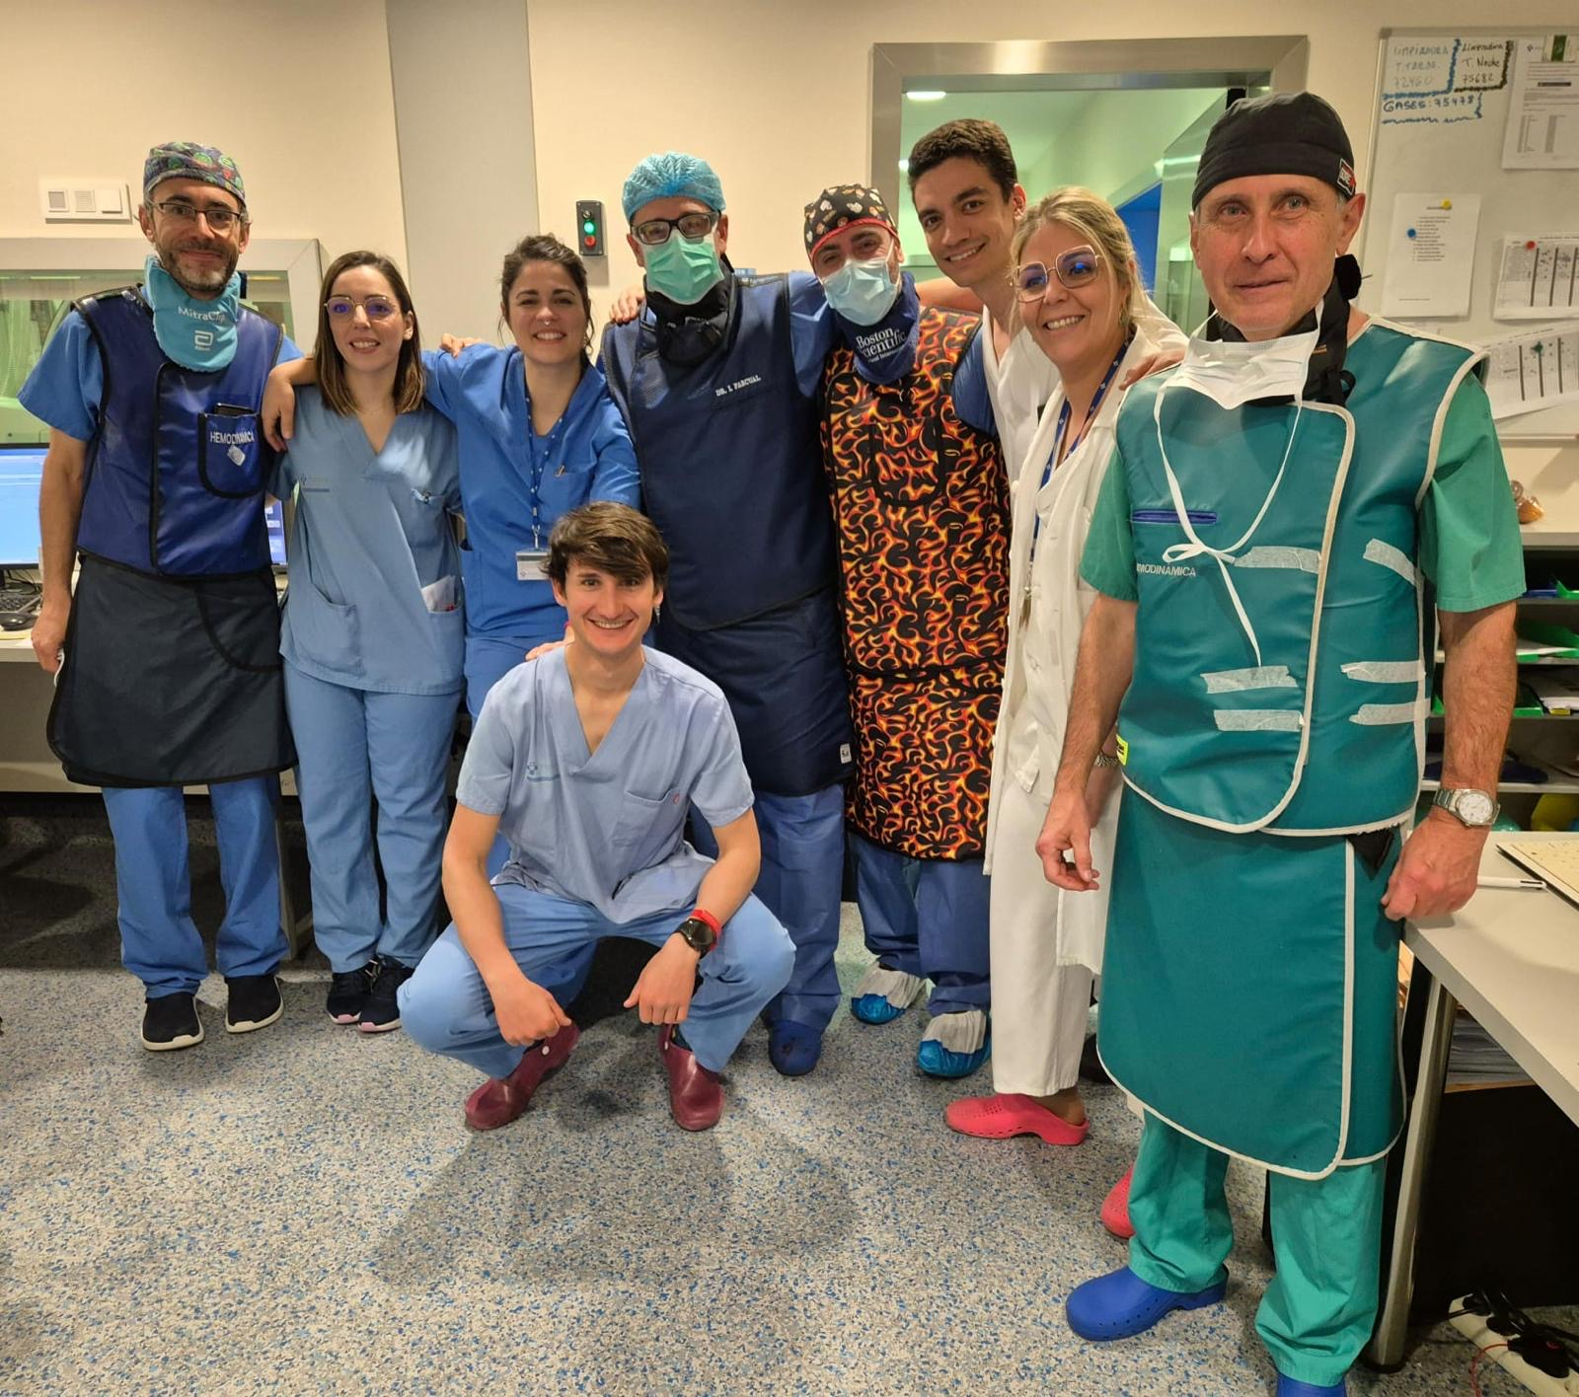
Anestesia
Imagen cardíaca
Hospitalización
Hospital de día
Electrofisiología
Consultas externas
Cirugía cardiaca
UVI
Unidad coronaria
Personal administrativo
………

Slide 11
